Slide 1
স্বাগতমاھلا وسھلا

Slide 2
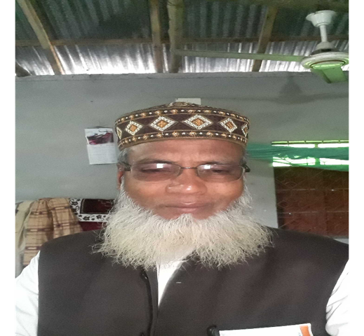
শিক্ষক পরিচিতি পাঠ পরিচিতি
শ্রেনীঃ দাখিল ৭ম
বিষয়ঃ কুরআন মজিদ ৩য় পরিচ্ছেদঃআখলাক
২য় পাঠঃ তাকওয়া
সময়ঃ ৪০ মিনিট
আবদুল ওয়াহেদ জিহাদী
সহকারী সহ- সুপার।
পীরগাছা বালিকা দাখিল মাদরাসা
পীরগাছা,রংপুর।
০১৭৯৪৮৬৩১৮৬
abdulwahedaz361@gmail.com

Slide 3
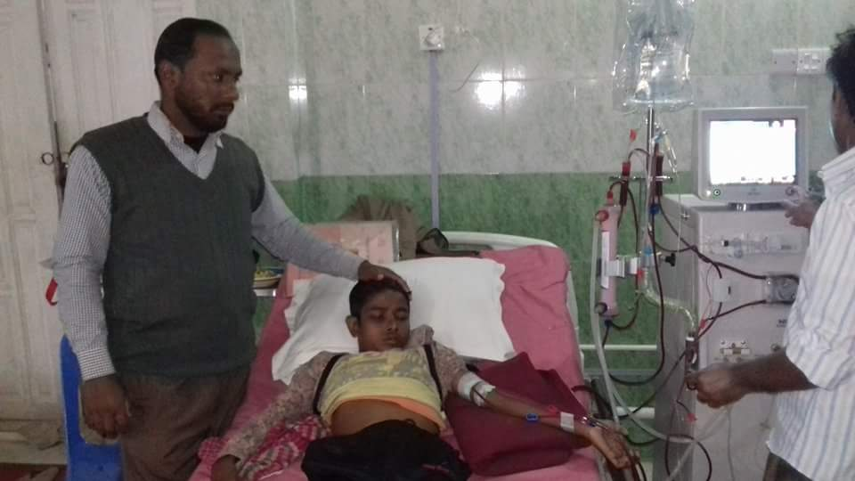
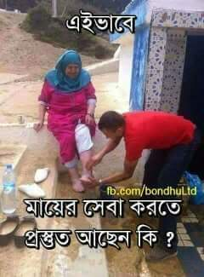
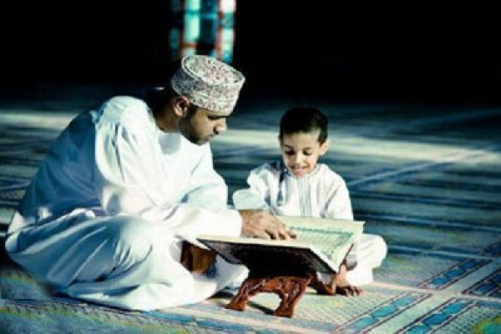
নিচের ছবিগুলোর দিকে লক্ষ কর এবং বল
ছবিতে কী ধরনের আখলাক বূঝায়

Slide 4
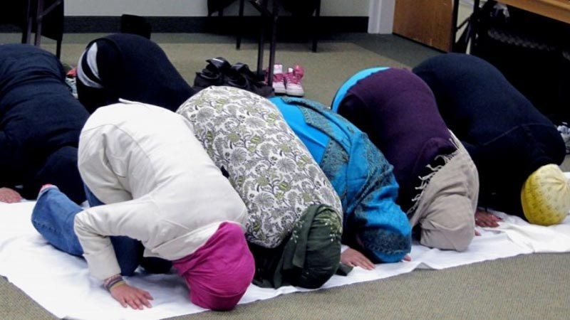
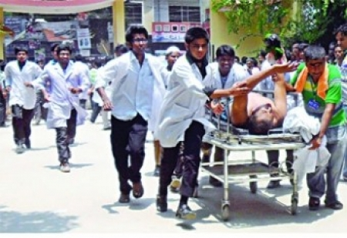
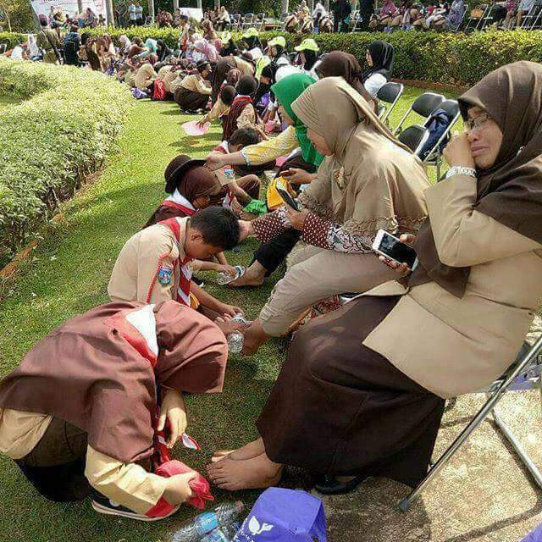
ছবির দিকে লক্ষ কর ?

Slide 5
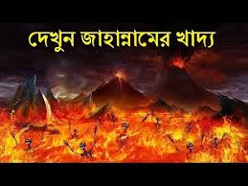
আজকের পাঠ
তাকওয়া বা আল্লাহর ভয়

Slide 6
শিক্ষন ফল এই পাঠ শেষে শিক্ষার্থীরা ----
১। তাকওয়া সম্পর্কে বলতে পারবে ।
২। তাকওয়া অর্জনের উপায় লেখতে পারবে ।
৩। তাকওয়ার স্তর সমূহ বলতে পারবে ।

Slide 7
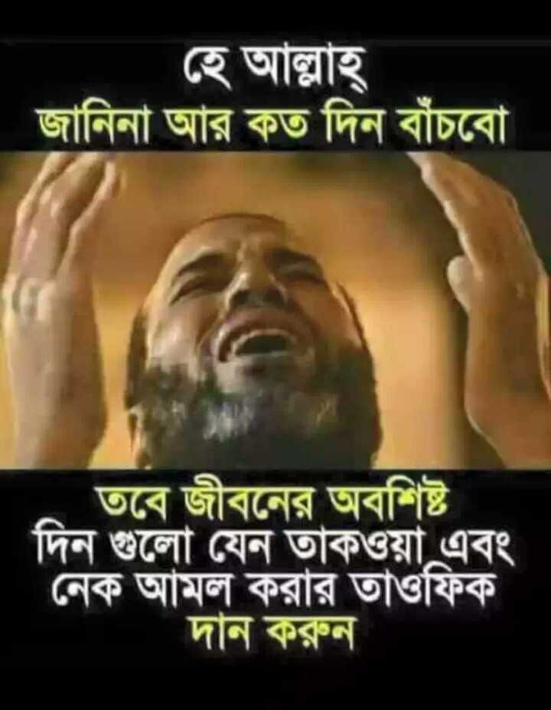
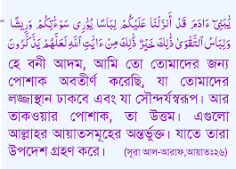
আল্লাহকে ভয় করা
পোশাককে কী বলা যায় ?
তাকওয়া হল ভয় করা, বিরত থাকা, লজ্জা পাওয়া ।
তাকওয়ার সংজ্ঞা হলো- আল্লাহর আদেশ সমূহ পালন করা ও তার নিষেধ সমূহ বর্জন করা ।

Slide 8
তাকওয়ার স্তর
১। শিরক থেকে মুক্ত থাকার মাধ্যমে চিরস্থায়ী আজাব থেকে বেচে থাকা ।
২। প্রত্যেক গুনা বা বর্জনীয় কাজ থেকে বিরত থাকা।
৩। মন মস্তিষ্ককে আল্লাহ তাআলা ও আখিরাতের জীবন সম্পর্কে উদাসীনতা থেকে মুক্ত রেখে পরিপূর্ণ আগ্রহ ও ভালবাসা নিয়ে আল্লাহর নৈকট্য আর্জনের চেষ্ট করা।

Slide 9
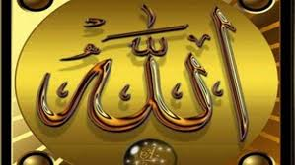
৫ মিনিট
জোড়ায় কাজ
আল্লাহর ভয়ে কী কী পরিবর্তন গটে ?

Slide 10
দলীয় কাজ
সময়
৭ মিনিট
তাকওয়া এর উপকারীতা নিয়ে একটি তালিকা তৈরী কর।

Slide 11
সঠিক উত্তরটি বলঃ-
তাকওয়া অর্থ কী ?
ক) আশা করা খ) ভয় করা
খ) মহব্বত করা ঘ) বর্জন করা
তাকওয়ার স্তর কয়টি ?
ক) ২টি খ) ৩টি গ) ৪টি ঘ) ৫টি
তাকওয়া আর্জনের অন্যতম মাধ্যম কী ?
ক) সাওম পালন করা খ) ন্যায় বিচার করা
গ) ভালো কাজ করা ঘ) কোরআন তেলাওয়াত করা

Slide 12
বাড়ীর কাজ
তাকওয়া অর্জন করার ফলে কী কী উপায় হতে পারে তা লিখে আনবে।

Slide 13
ধন্যবাদشکرا کثیرا

